Slide 1

표지 4
골라쓰세요

Slide 2

서브표지 1
응용 6조
“셀프 인테리어”
프로그램
이민재
김동민
박준

Slide 3
서브표지 1
필수 기능

Slide 4

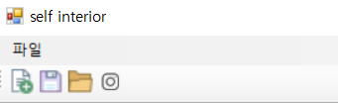
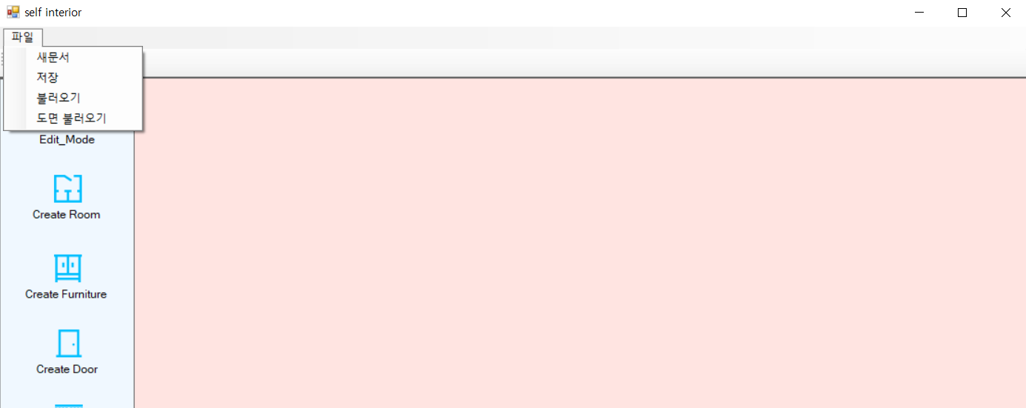
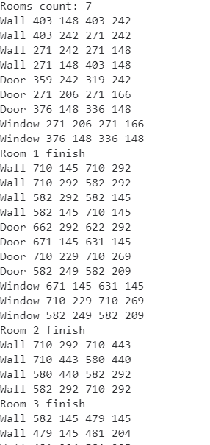
본문스타일 3
문서 관리
새 문서 생성
→ 새로운 작업 파일 만들기.
문서 저장
→ 작업된 내용 파일 형태로 저장
문서 불러오기
→ 저장된 파일 불러오기

Slide 5
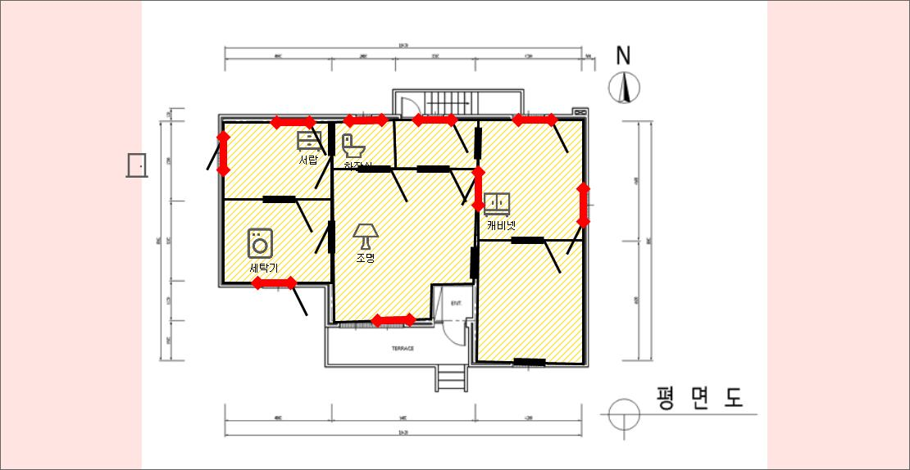
본문스타일 3
최종 결과물 이미지 출력
설계 도면 캡쳐 저장
→ 최종 설계 도면을 캡쳐해 저장 가능.

Slide 6
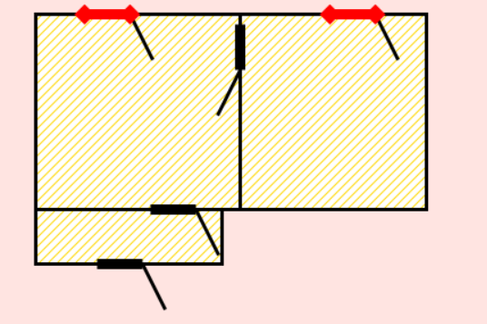
본문스타일 3
공간 정의하기
폐쇄 공간 체크 기능
사방이 벽으로 막혀 있는 공간을 체크
문과 창문
문과 창문을 벽 위에 존재해야 합니다.

Slide 7
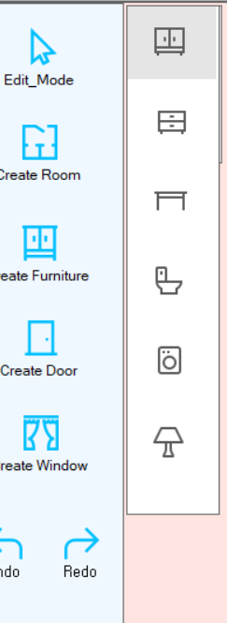
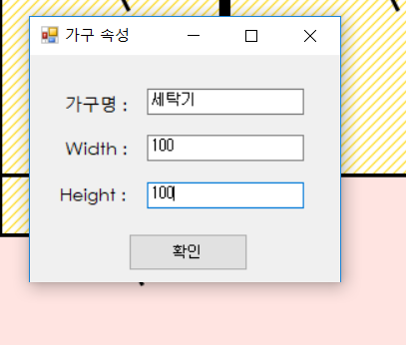
본문스타일 3
객체 정의하기
객체 배치
객체를 원하는 자리에 배치
객체 명칭 표기
객체의 명칭을 표기
객체 정보 수정
명칭, 크기

Slide 8
서브표지 1
추가 기능

Slide 9



본문스타일 3
작업 히스토리 관리 기능
Undo
→ 마지막으로 그린 방을 지웁니다.
Redo
→ 최근에 지웠던 방을 순차적으로 다시 그립니다.

Slide 10


본문스타일 3
마우스 조작 편의 기능
Magnetic
→ 문과 창문을 벽 근처에 두면 가장 가까운 벽에 평행하게 그려집니다.
Snap
→ 방을 그릴 때, 좌표를 가까이 붙입니다.

Slide 11
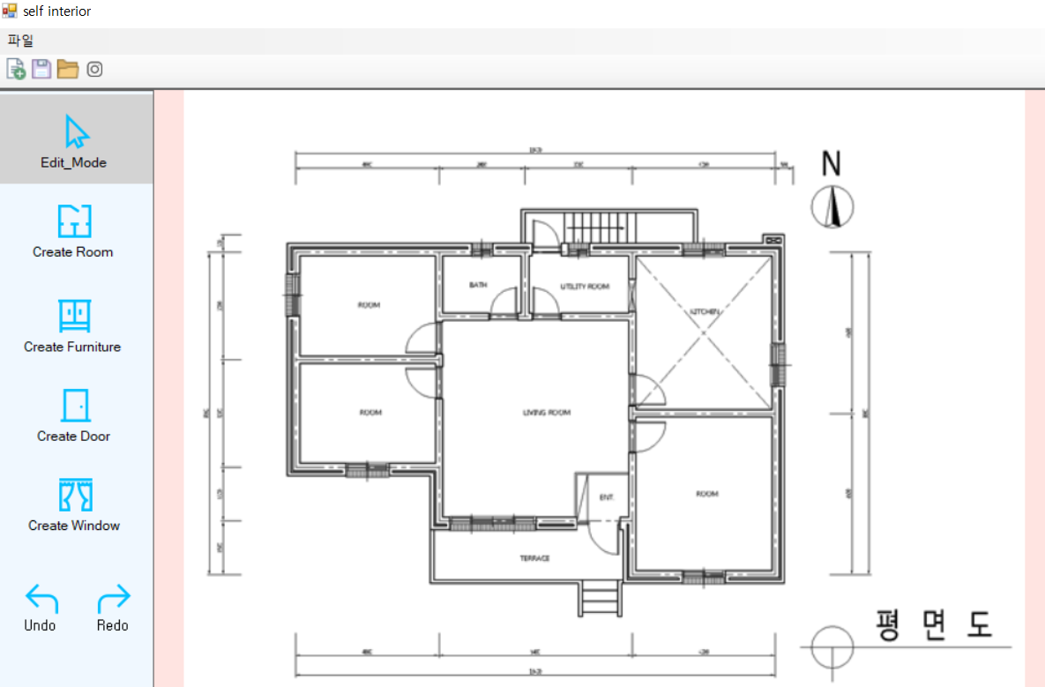
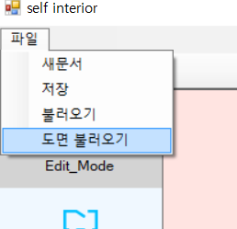
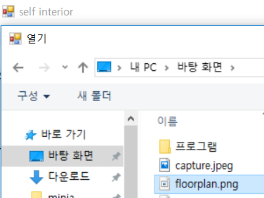
본문스타일 3
도면 불러오기
원하는 이미지 배경으로 설정 가능
→ 설계를 돕기 위한 기능

Slide 12
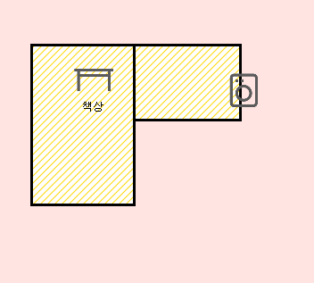
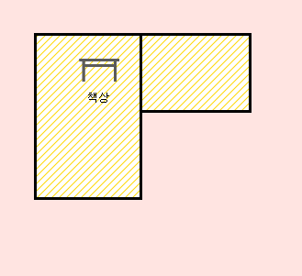
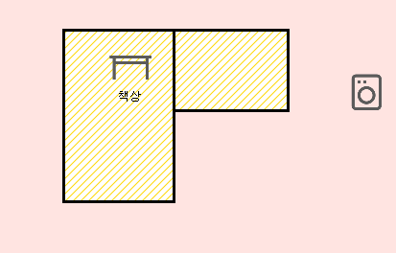
본문스타일 3
객체 배정 구역 제한

Slide 13
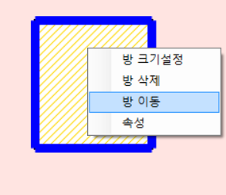

본문스타일 3
사각형 방 보조기능.
방 크기 설정
→ 이미 만들어진 방에 수치를 입력하여 방의 크기를 수정한다.
방 삭제
→ 만들어진 방들을 삭제.
방 이동
→ 만들어진 방의 위치 좌표를 수정.

Slide 14

맺음
감사합니다.

